Slide 1
Теорія МакКлелланда

Slide 2
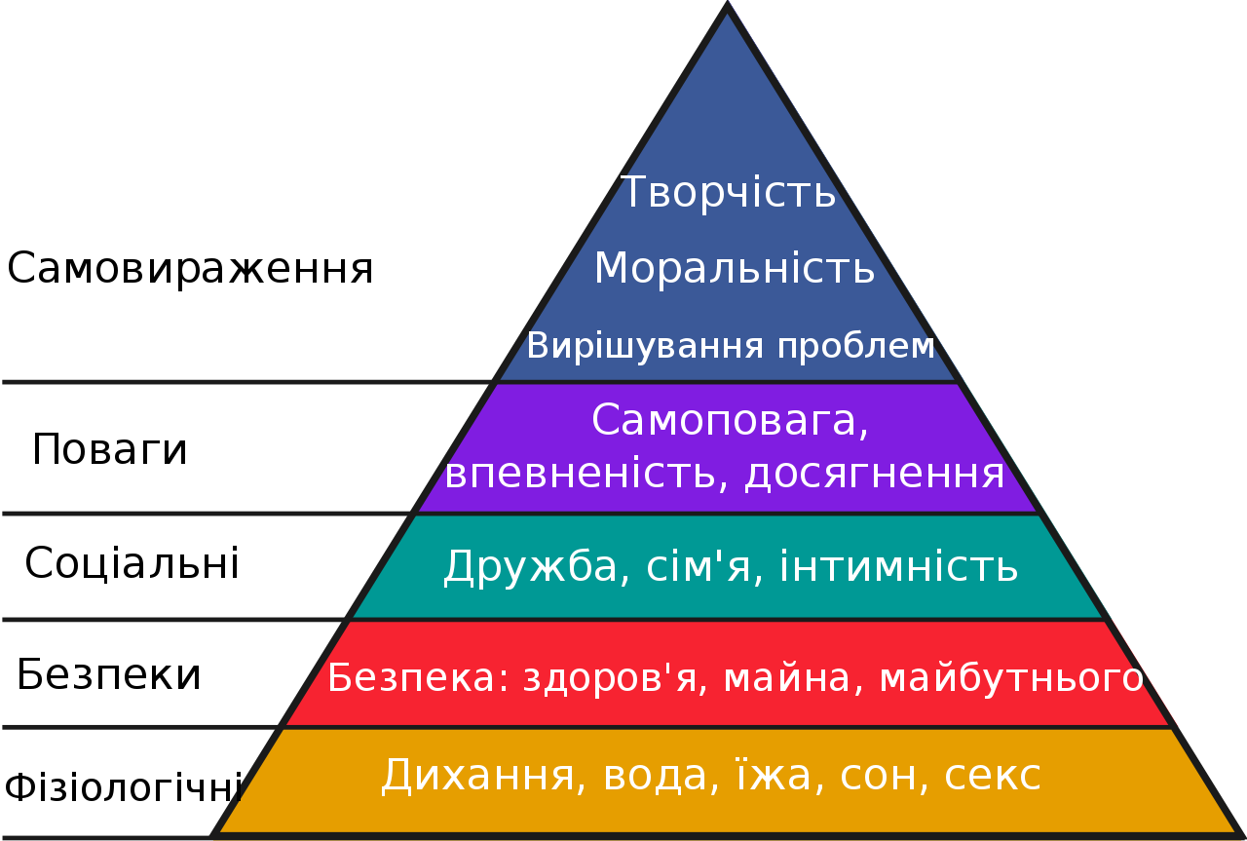
Ці потреби не виключають одне одного і не розташовані ієрархічно, як у концепції Маслоу
Влада
Успіх/Досягнення
Соціальні потреби

Slide 3
Потреба в досягненнях → схильність до ризику
Потреба в співучасті → увага та схвалення інших людей
Потреба у владі → 1) індивідуальна міць; 2) інституційна міць.
Подальші дослідження показали, що мотивованість працівника важливіша за наявні в нього практичні навички. Навчання мотивованого співробітника дає найкращий результат.

